Slide 1
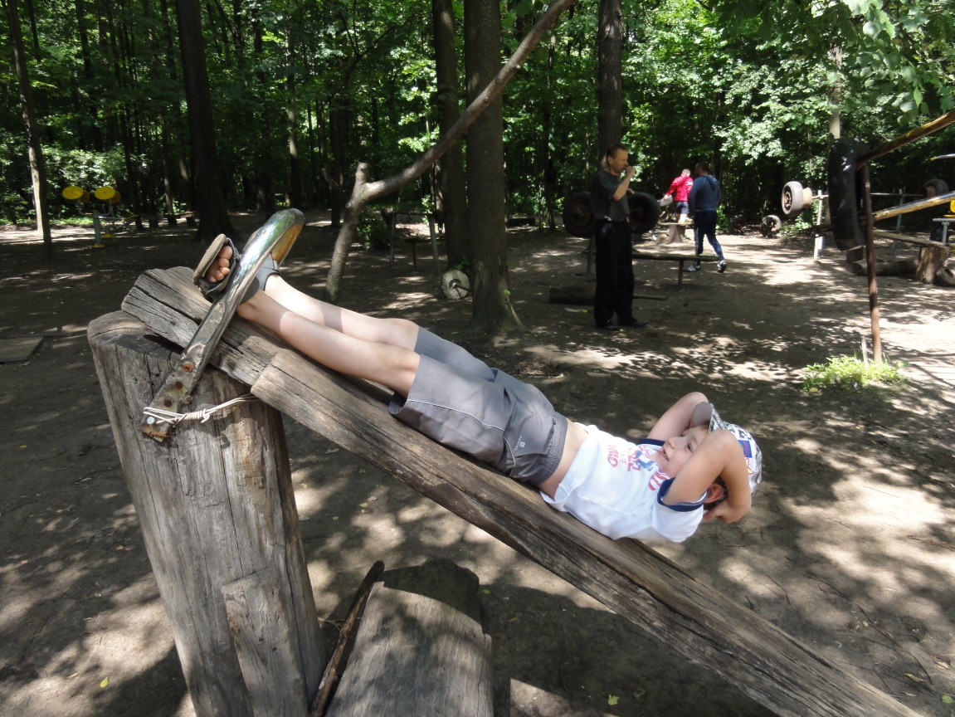
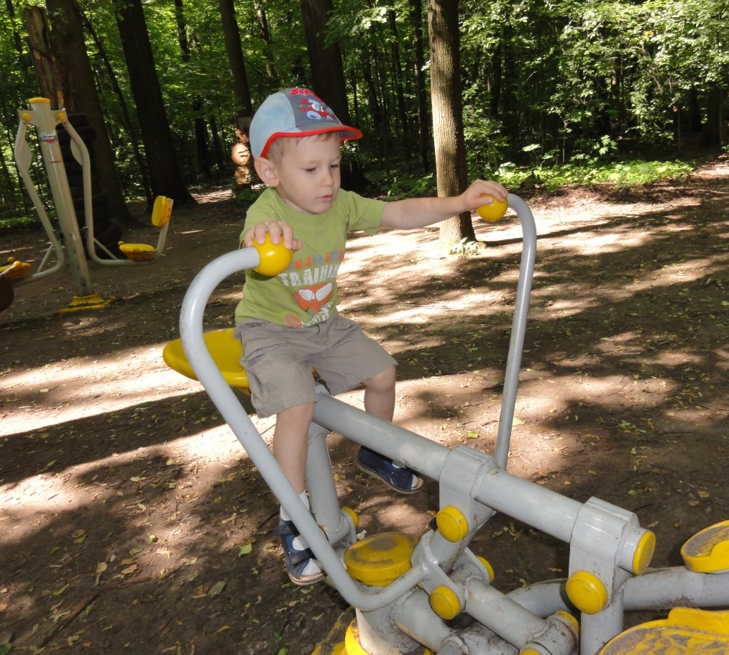

Slide 2
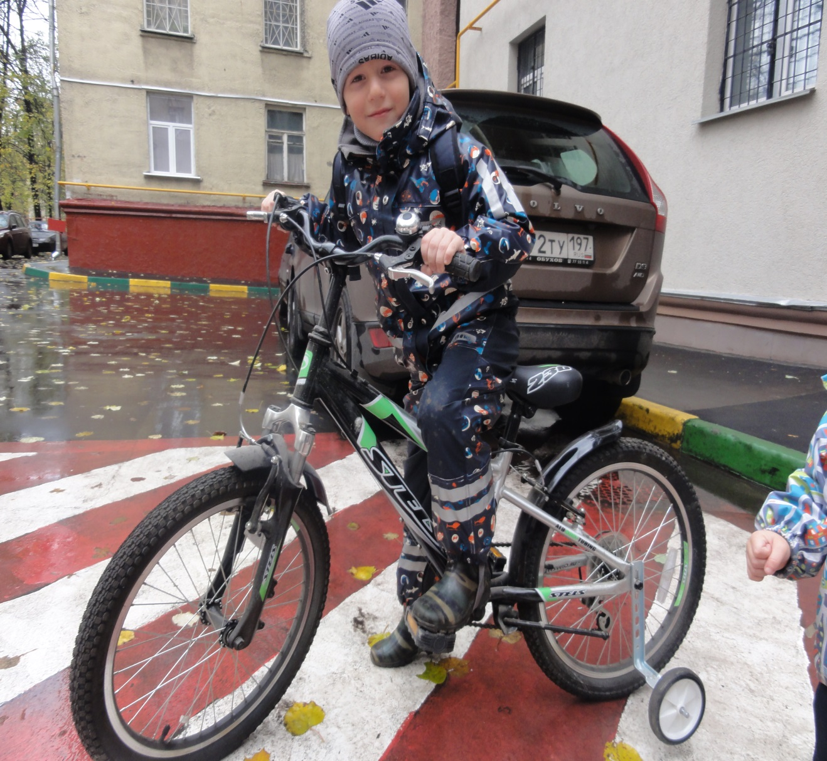
Что за чудо вышло в свет!
Прямо клад! Велосипед!
Я качу на нем, качу,
Буд-то прямо я лечу!
Две педали, руль, седло,
Колесо не подвело.
Обкачу на нём весь мир.
Нас возьмут в прямой эфир!

